Slide 1

PRESENTACIÓN ENTREGA DE HITO 3 PROYECTO INTEGRADOR
Germán Carvajal
Juan D. Carvajal
Santiago del Campo
Juan F. Jaramillo

Slide 2

Documentos a entregar
Diagramas de clases del modelo y de la interfaz.
Diagrama de objetos del modelo.
Diagramas de secuencia de las acciones mas importantes (Cada uno de los tres algoritmos de análisis de datos).
Análisis PESTLE.
Diseño de experimentos.
Comparación entre A Priori y Markov.
Métodos implementados en una solución con interfaz grafica.

Slide 3
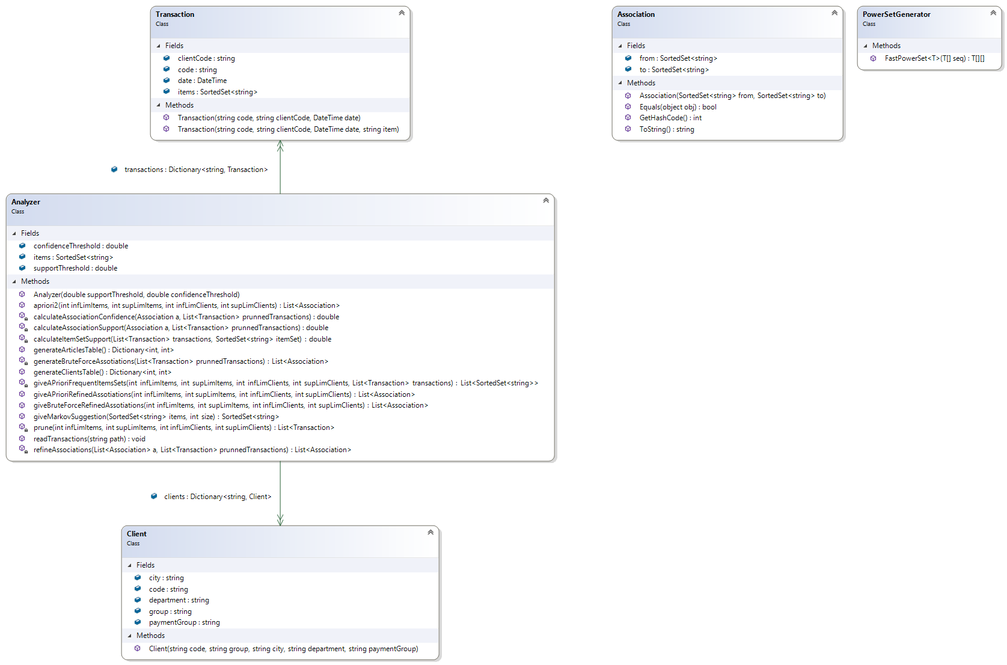
Diagramas de clases del modelo

Slide 4
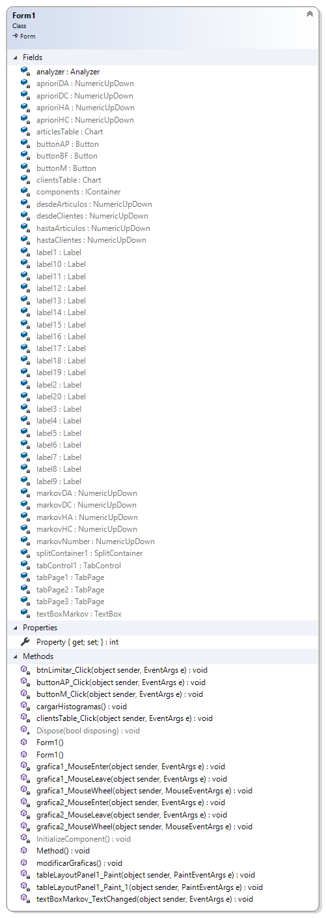
Diagramas de clases de la interfaz

Slide 5
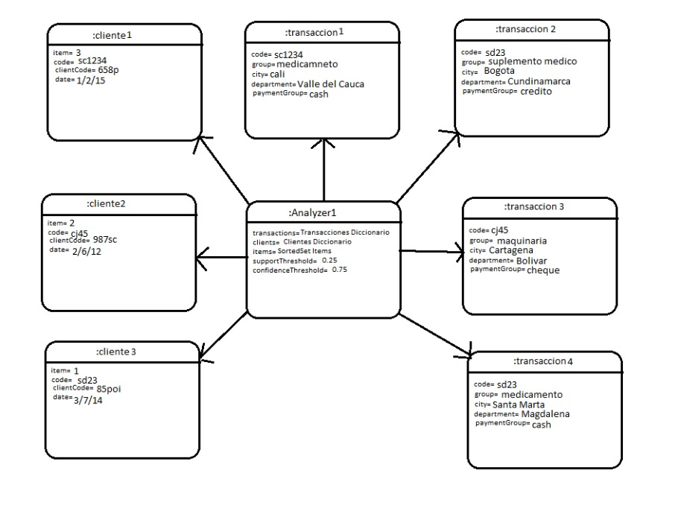
Diagrama de objetos

Slide 6
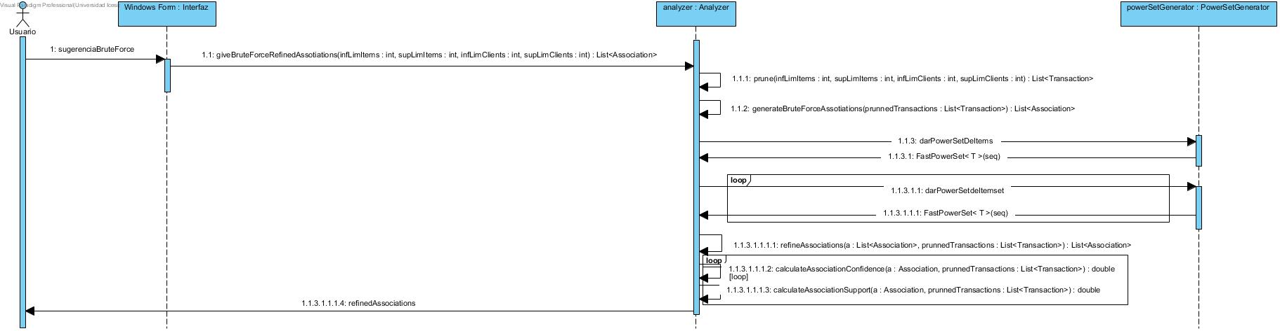
Diagramas de secuencia: método brute force

Slide 7
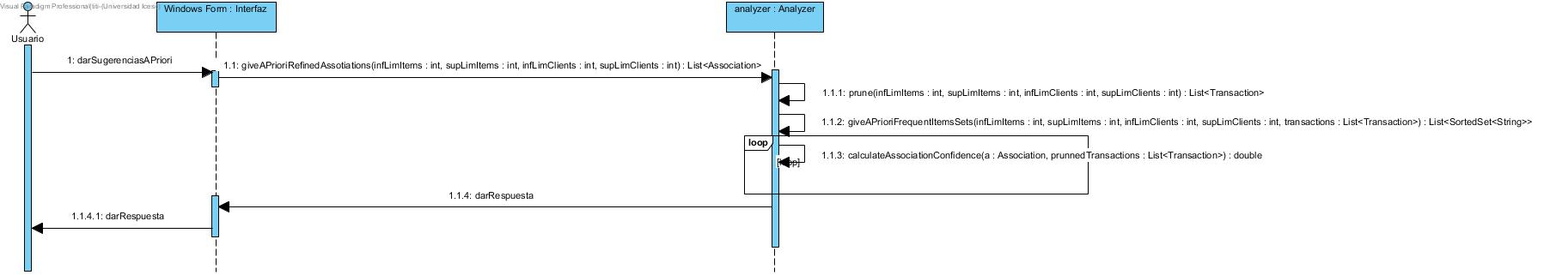
Diagramas de secuencia: método a priori

Slide 8
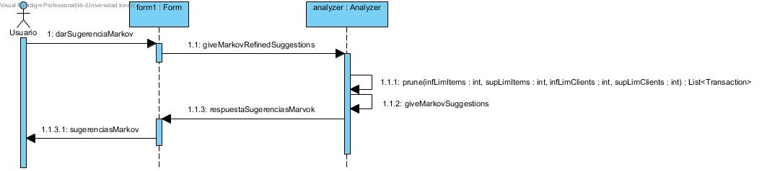
Diagramas de secuencia: método sugerencia markov

Slide 9
Análisis pestle: Factores del entorno
Económico
Legal
Medio ambiental
Social
Cultural
Tecnológico

Slide 10
Diseño de experimentos
Fase 1: Definición del problema.
Fase 2: Variables.
Fase 3: Factores de estudio.
Fase 4: Diseño experimental.
Fase 5: Planeación.

Slide 11
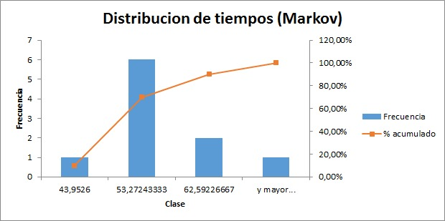

Comparación: A priori vs sugerencias markov

Slide 12
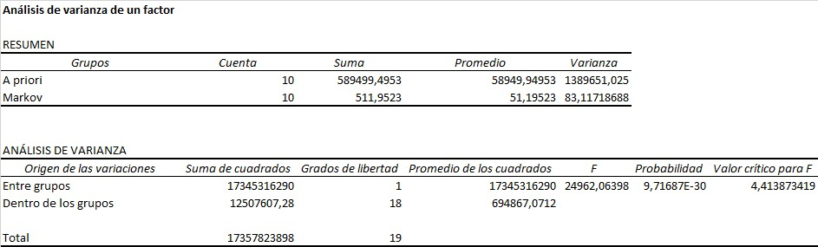
Análisis anova

Slide 13
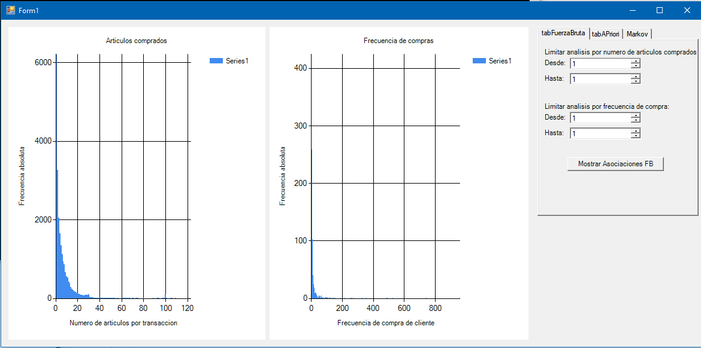
solución

